Slide 1
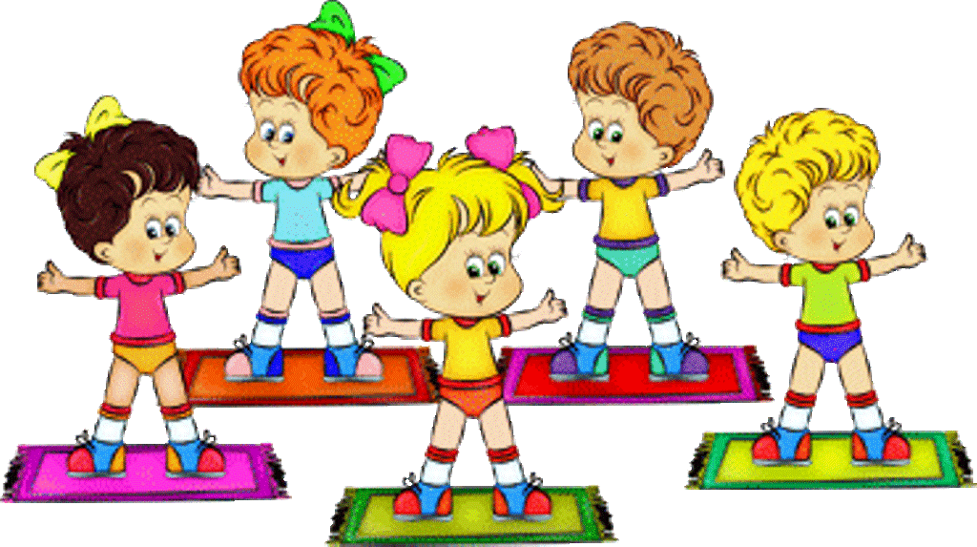
Коррекционно-оздоровительные
и закаливающие мероприятия
во 2 младшей группе №1

Slide 2
Основными задачами детского сада по физическому воспитанию дошкольников являются:
Охрана и укрепление здоровья детей.
Формирование жизненно необходимых двигательных умений и навыков ребёнка.
В соответствии с его индивидуальными особенностями, развитие физических качеств.
Создание условий для реализации потребности детей в двигательной активности.
Воспитание потребности в здоровом образе жизни.
Обеспечение физического и психического благополучия.
Разработка и внедрение системы инновационных технологий и форм.
Развитие новых форм совместной деятельности педагогов, родителей и детей.

Slide 3
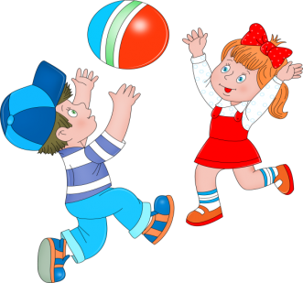
Основные условия реализации программы:
Комплексное воздействие на ребенка со стороны всех, кто взаимодействует с ним (педагогов, специалистов, родителей) на основе диагностических данных.
Преподнесение материала с учетом психологического возраста, индивидуальных особенностей ребенка, и также речевого диагноза.
Опора на актуальные потребности ребенка.
Создание опыта успешной деятельности, обеспечение роста достижений ребенка.
Умелое сочетание организующего воздействия и самостоятельной деятельности детей.
Организация специальной коррекционной педагогической среды.

Slide 4
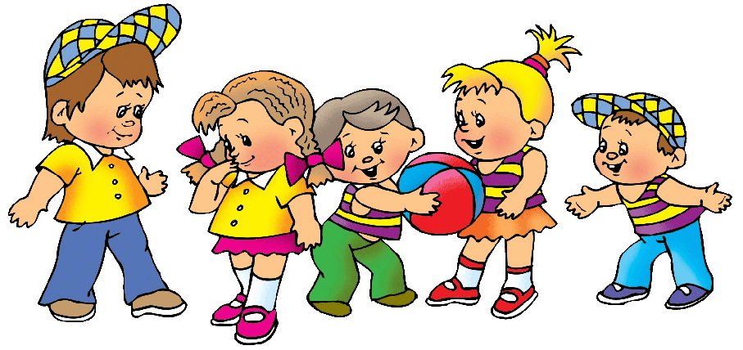
Основные принципы коррекции физического развития дошкольников:
Доступность
2. Наглядность
3. Многократность повторений
4. Многоуровневый подход
5. Обязательный учет индивидуальных, половых и возрастных особенностей.
6. Организация двигательной деятельности на основе интереса к ней.
7. Обязательная связь физического воспитания с другими видами деятельности.
8. Педагогический и медицинский контроль.

Slide 5
В целях оздоровительной и лечебно-профилактической работы с детьми нами разработана циклограмма профилактической и коррекционной работы.
Мероприятия | Время | Регулярность | Продолжительность
1.Утренняя гимнастика с корригирующими упражнениями. | 7.50 | ежедневно | 5-7мин
2. Физкультурные занятия | по регламенту | 3раза в нед., 1-на воздухе | 15 мин
3. Динамические паузы, физкультминутки во время НОД | Во время НОД | ежедневно | 1-2 мин
4. Релаксация на ковриках | После физкультурного и музыкального занятия, после прогулки | ежедневно | 1-2 мин
5.Ходьба по дорожке «Здоровья» , игры и упражнения для профилактики и коррекции плоскостопия. | 9.50-9.53 16.00-16.03 | ежедневно | 3мин
6. Пальчиковая гимнастика (по подгруппам), упражнения с массажерами для кистей рук, упражнения для развития мелкой моторики рук | 8.45-8.50 15.40-15.45 | Ежедневно | 2-3 мин
7. Сон без маечек, без подушек | 13.00-15.00 | ежедневно
8. Корригирующая гимнастика после сна | 15.10-15.20 | ежедневно | 10мин
9. Воздушные ванны | До и после сна | ежедневно | От 3 до 10 мин.
10. Босохождение | 15.10-15.20 | ежедневно | От 1 мин до 10

Slide 6
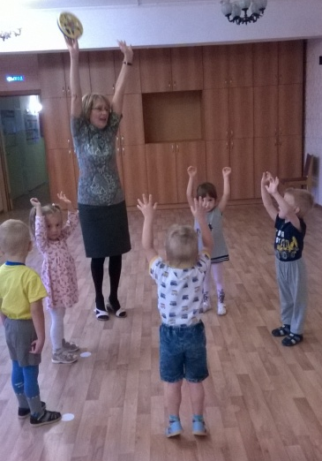
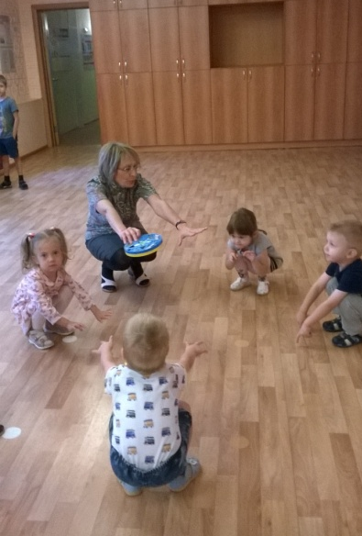
Утренняя гимнастика.
Как правило, проводится традиционная гимнастика, которая включает в себя простые гимнастические упражнения с предметами или без них с корригирующими упражнениями и обязательным введением дыхательных упражнений. Ежедневно по 5 – 7 минут.

Slide 7
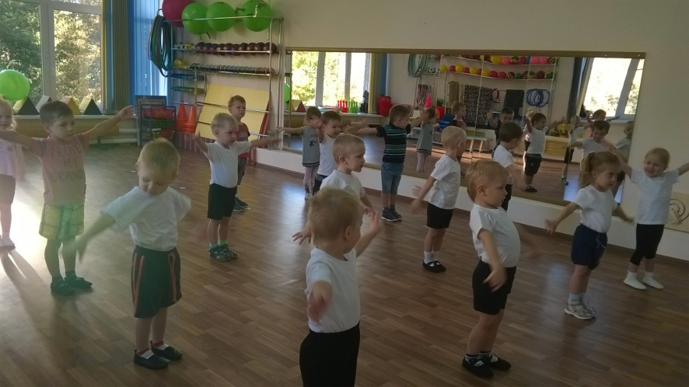
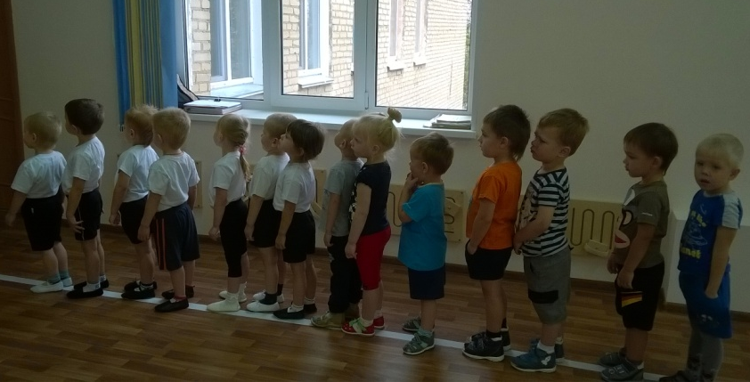
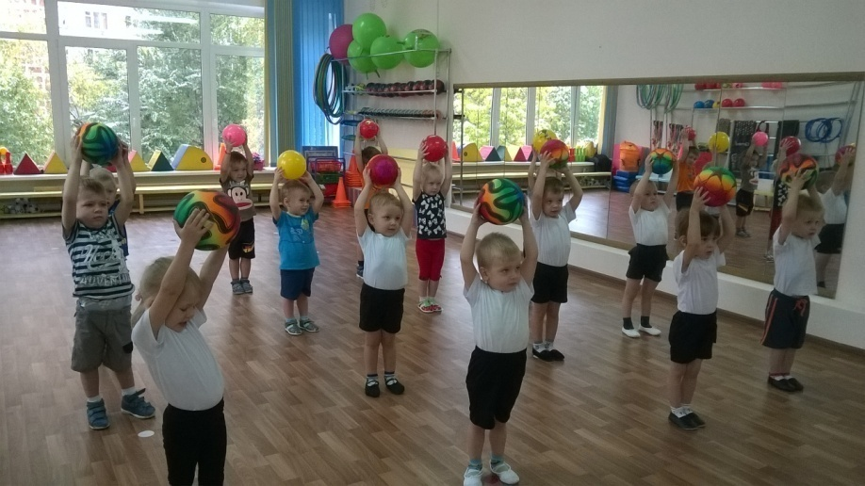
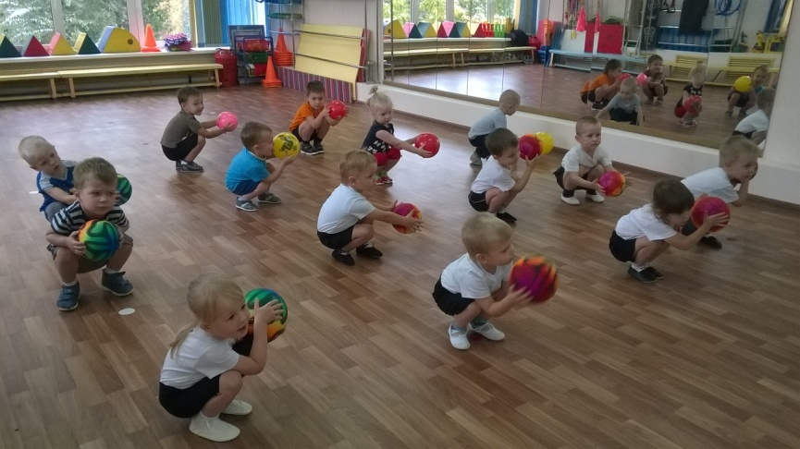
Физкультурное занятие
2 раза в неделю в спортивном зале, 1 раз – на улице. Младший возраст- 15-20 мин.
Занятия проводятся в соответствии с программой «Детство», по которой работает ДОУ.

Slide 8
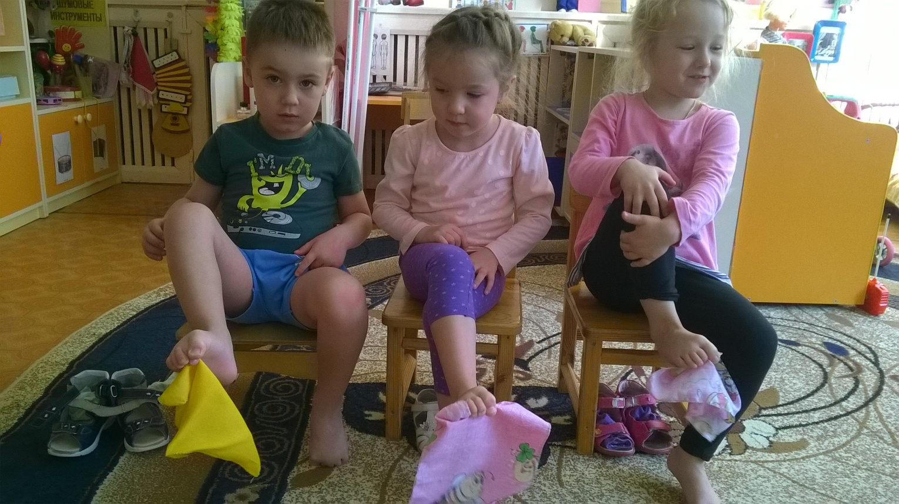
Как на физкультурных занятиях так и в свободной
деятельности детей проводим гимнастику для мышц стопы.

Slide 9
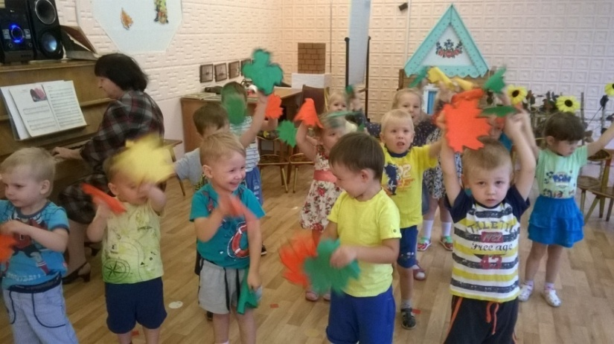
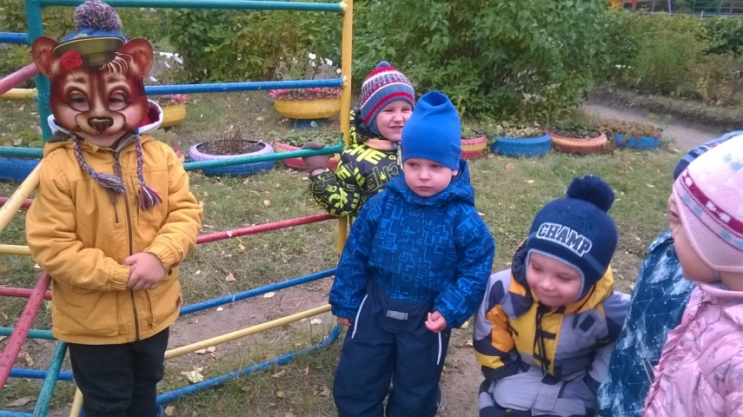
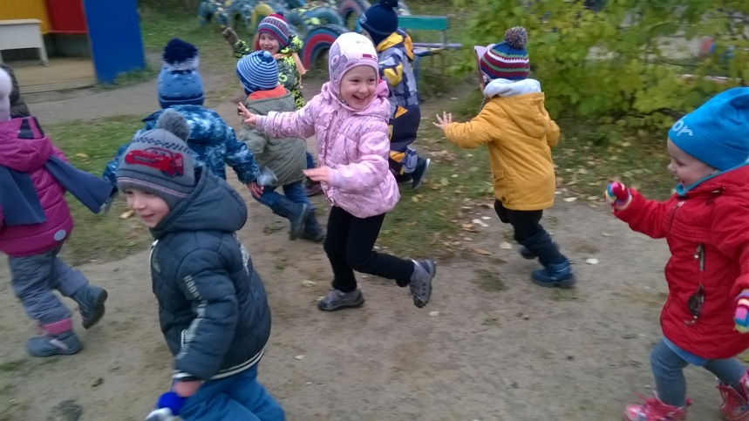
Подвижные и спортивные игры
Как часть физкультурного занятия, на прогулке; в групповой комнате и на музыкальном занятии – малой и со средней степенью подвижности. в соответствии с возрастом ребенка, местом и временем ее проведения. Ежедневно.

Slide 10
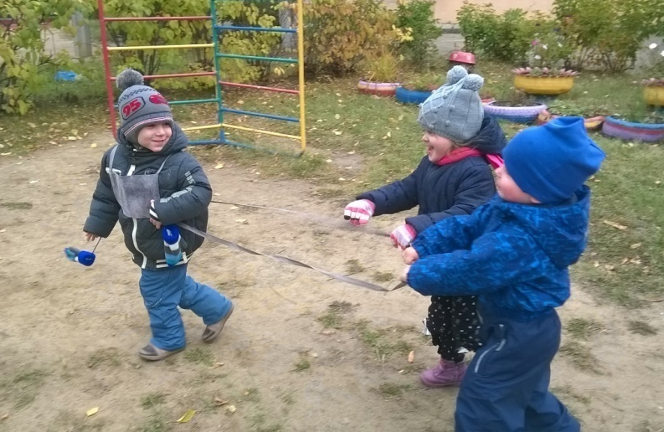
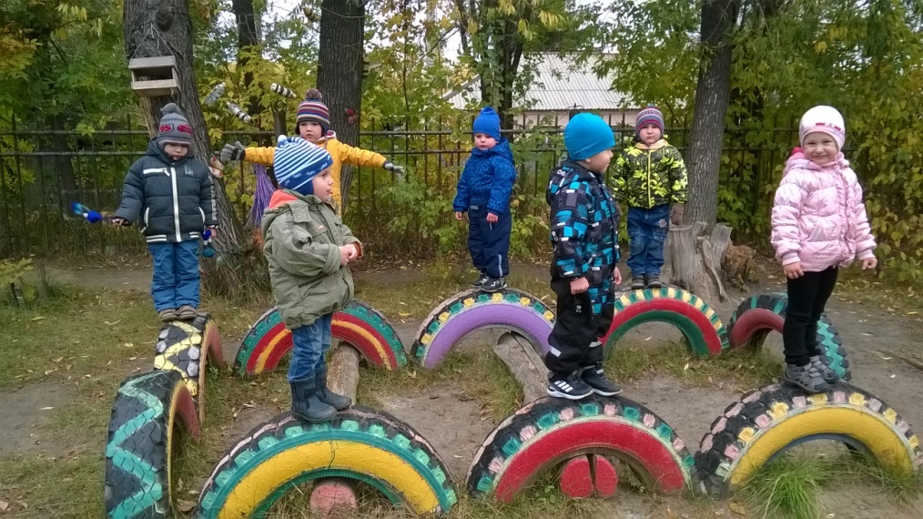
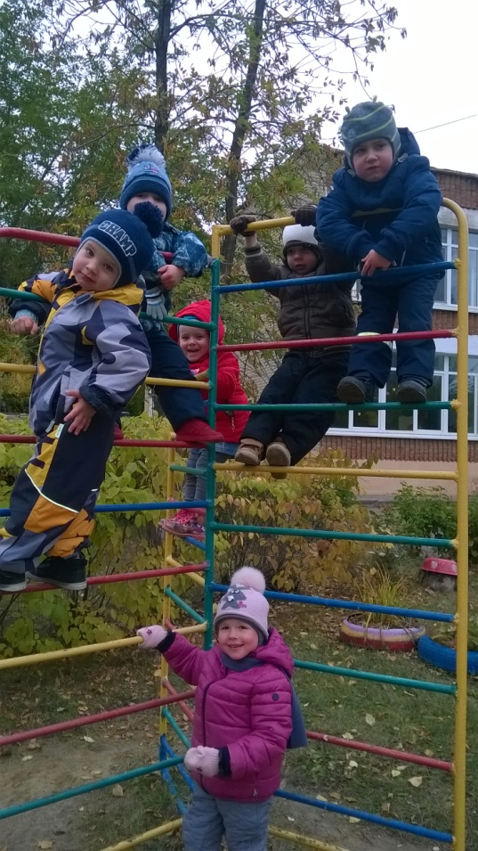
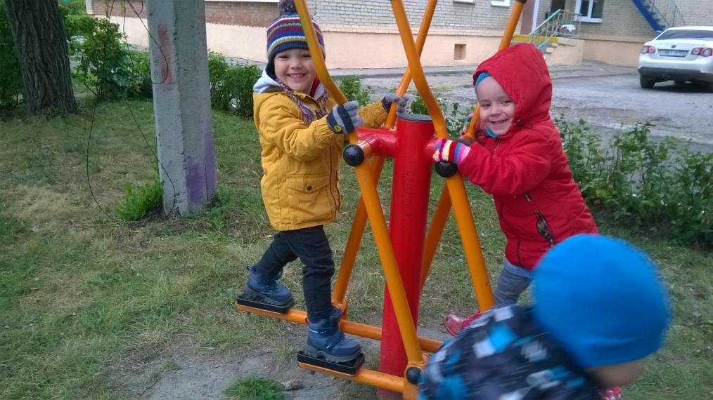

Slide 11
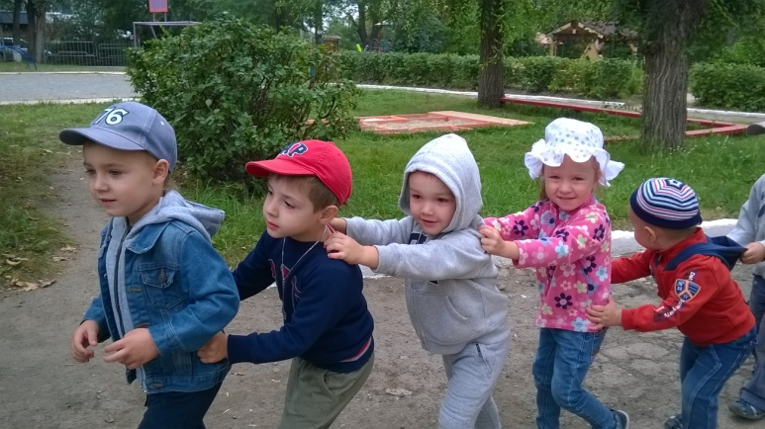
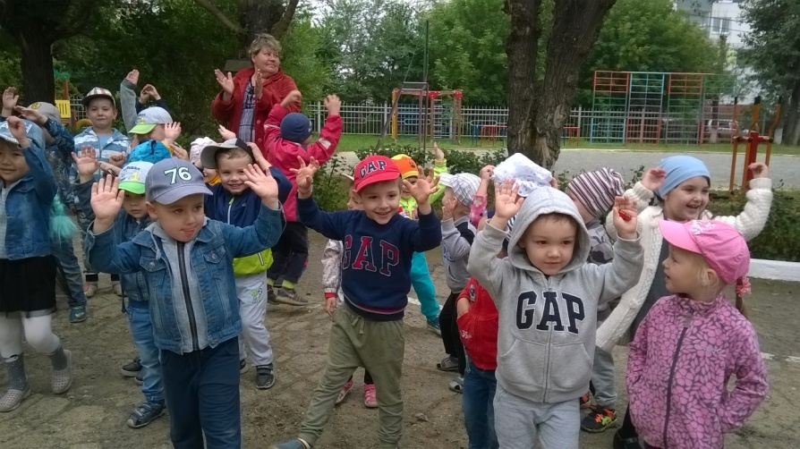
Самым ярким и радостным событием в спортивной жизни детей является активный отдых: физкультурные праздники (проводятся 2 раза в год), спортивные досуги (1 раз в месяц).

Slide 12
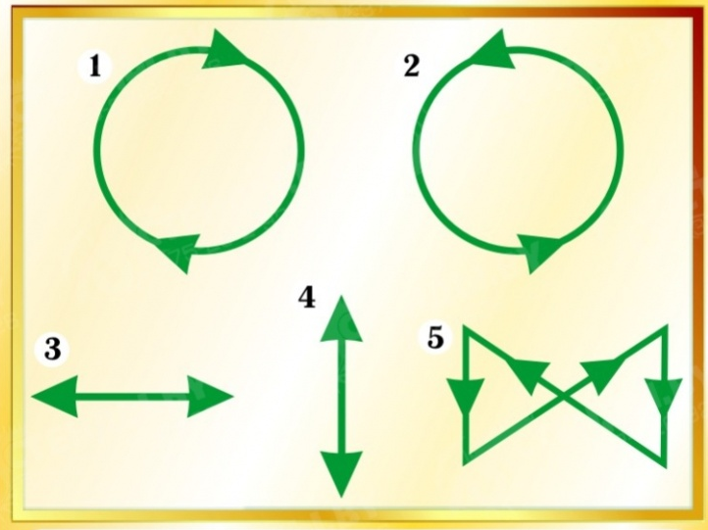
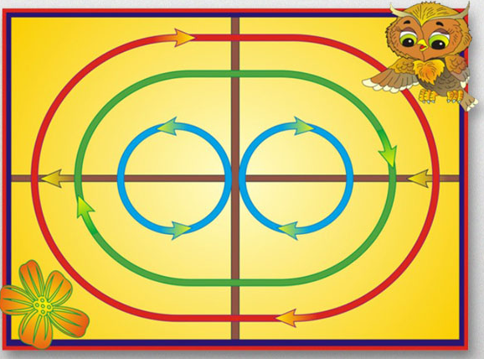
В непосредственно образовательной деятельности проводим
динамические паузы.
Во время занятий, 1-2 мин., по мере утомляемости детей. Рекомендуется для всех детей в качестве профилактики утомления. Могут включать в себя элементы гимнастики для глаз, дыхательной гимнастики и других в зависимости от вида занятия.
Гимнастика для глаз. Ежедневно по 3-5 мин. В любое свободное время; в зависимости от интенсивности зрительной нагрузки с младшего возраста. Используется как наглядный материал, так и показ педагога.

Slide 13
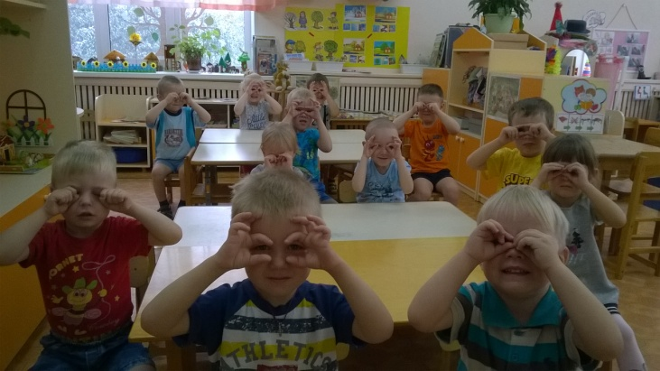
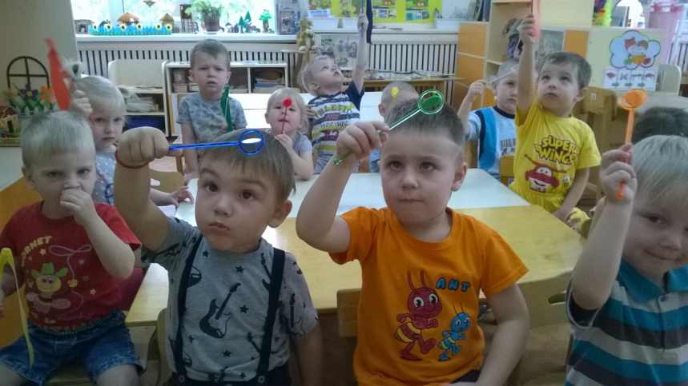
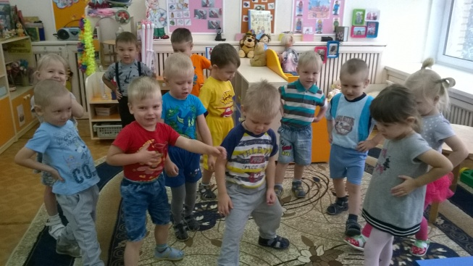
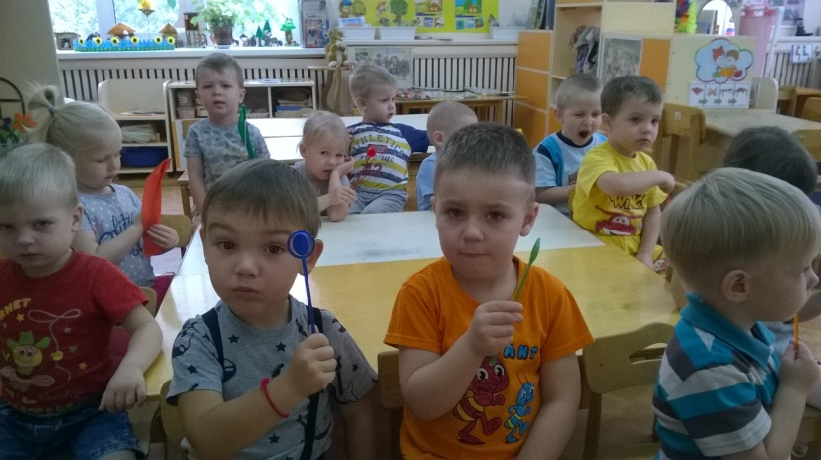
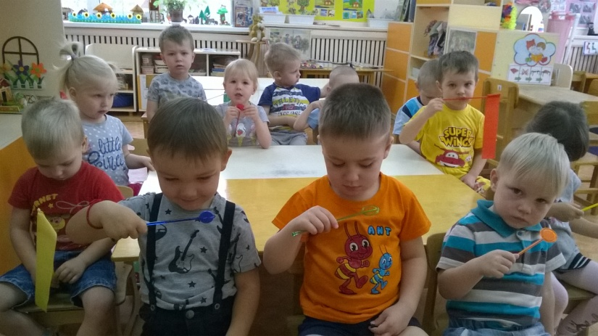
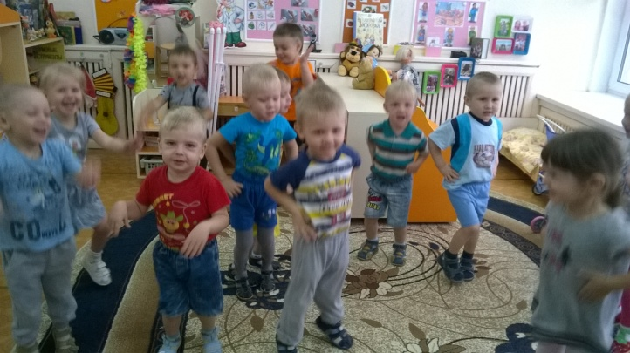
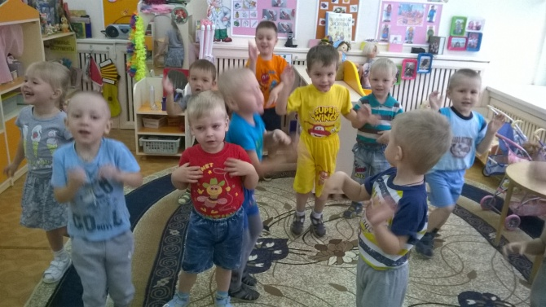
В непосредственно образовательной деятельности проводим динамические паузы.
Во время занятий, 1-2 мин., по мере утомляемости детей. Рекомендуется для всех детей в качестве профилактики утомления. Могут включать в себя элементы гимнастики для глаз, дыхательной гимнастики и других в зависимости от вида занятия.
Педагоги ДОУ.
Гимнастика для глаз – способствует снятию утомления глаз, расслаблению мышц лица, предупреждает переутомление и развитие глазных болезней, помогает укреплять мышцы глаз, развивает остроту, боковое зрение, восприятие.

Slide 14
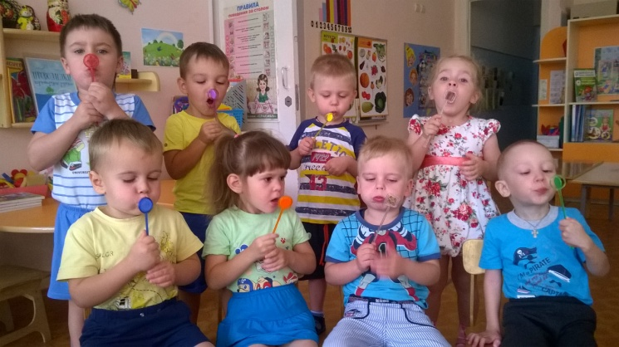
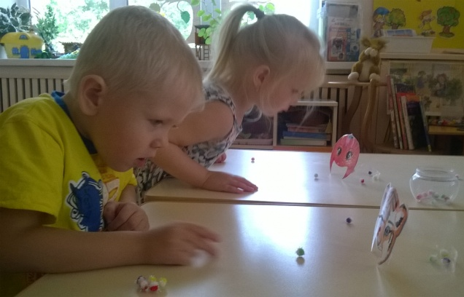
Дыхательная гимнастика –способствующая правильному развитию дыхания, умению регулировать частоту, глубину вдохов и выдохов.
Развивает умение с помощью дыхания сохранять и укреплять своё здоровье. Проводится в различных формах физкультурно-оздоровительной работы и в свободное время.
Дыхательные упражнения проводятся в увлекательной игровой форме. Правильное дыхание регулирует состояние нервной системы человека, а тем более ребёнка-дошкольника.

Slide 15
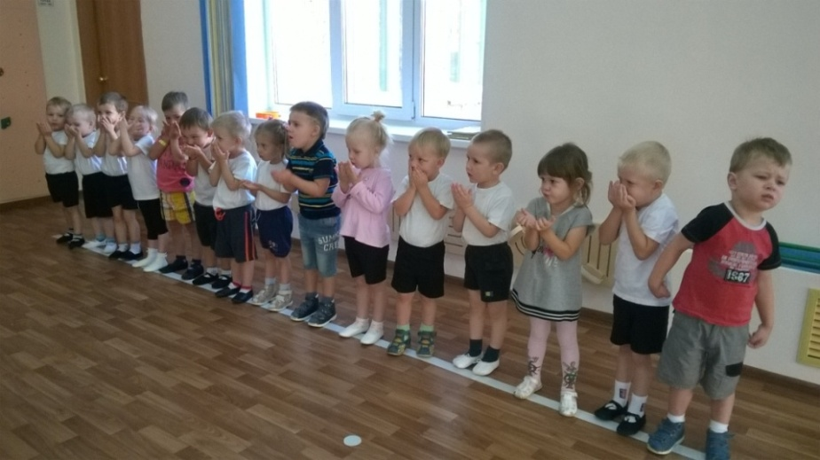
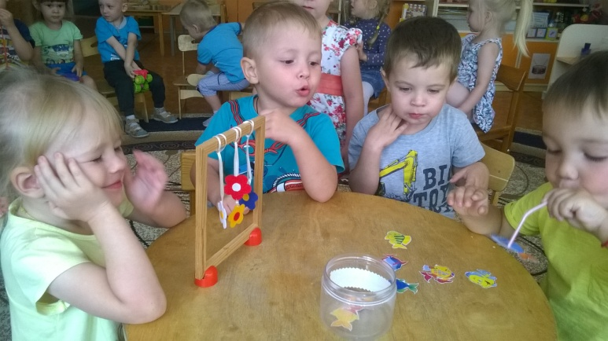
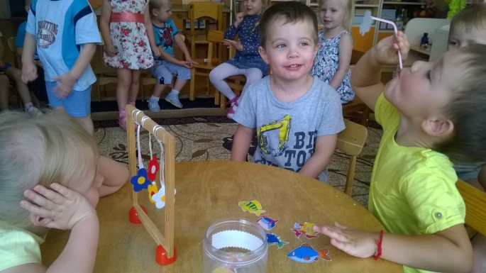

Slide 16
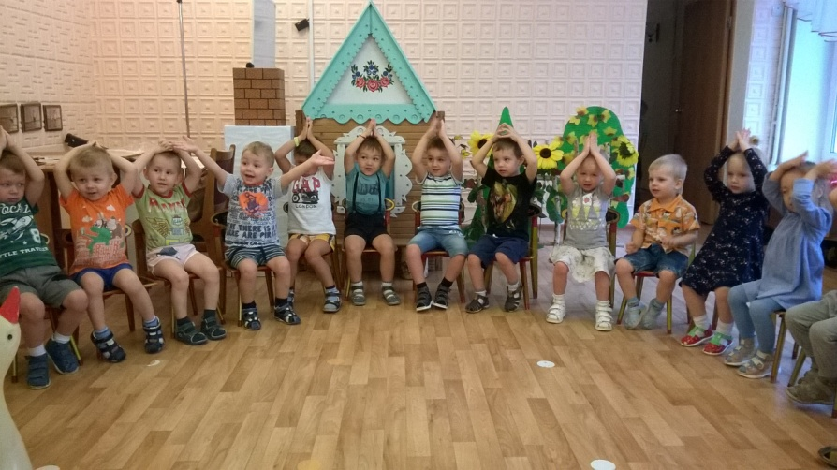
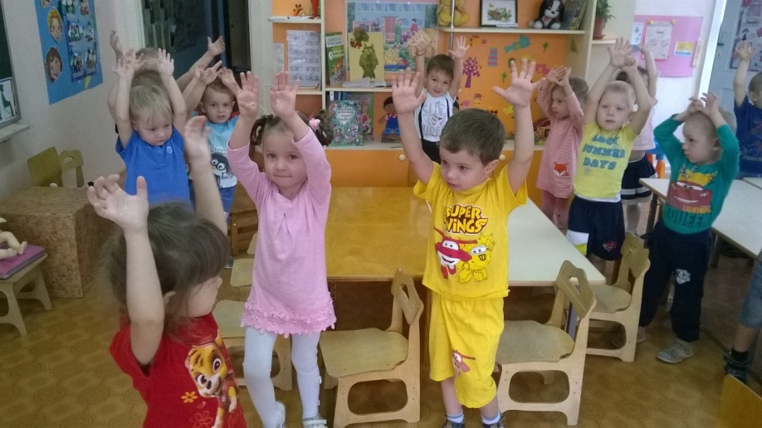
Физкультминутки проводятся на занятиях, ежедневно, в зависимости от утомления детей обычно в середине занятия,
2-3 минуты.
В непосредственно образовательной деятельности проводим динамические паузы.
Во время занятий, 1-2 мин., по мере утомляемости детей. Рекомендуется для всех детей в качестве профилактики утомления. Могут включать в себя элементы гимнастики для глаз, дыхательной гимнастики и других в зависимости от вида занятия.
Педагоги ДОУ.

Slide 17
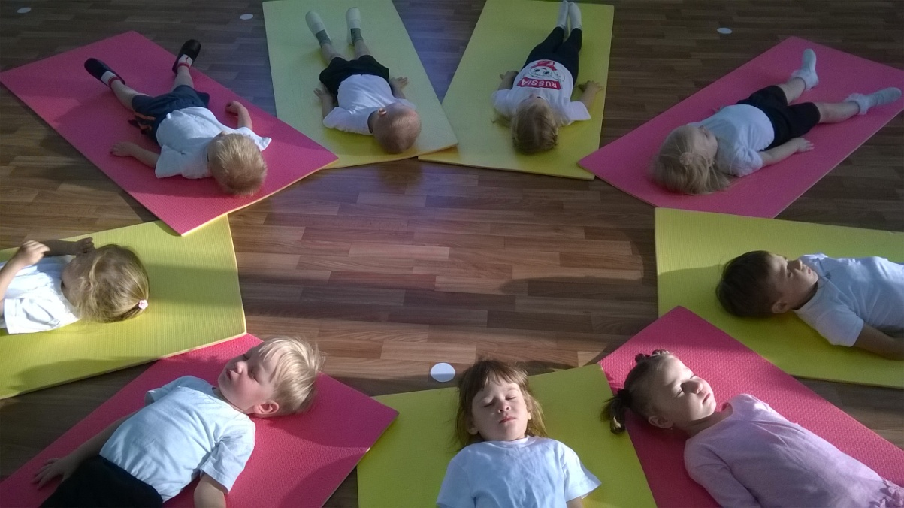
РЕЛАКСАЦИЯ
Упражнения направленные на снятие физического и психического напряжения, создание позитивного эмоционального настроя, овладение простейшими умениями коррекции собственного психосоматического состояния. Проводится в конце занятия, после прогулки, перед сончасом. В любом подходящем помещении.
Можно использовать спокойную классическую музыку (Чайковский, Рахманинов), звуки природы.

Slide 18
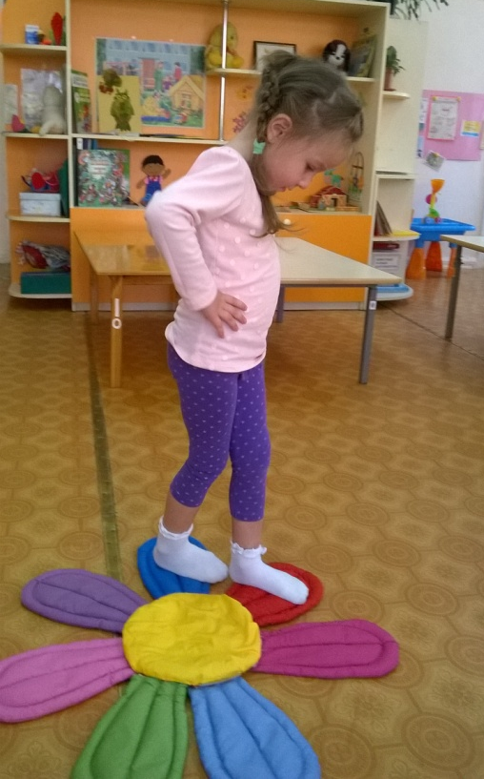
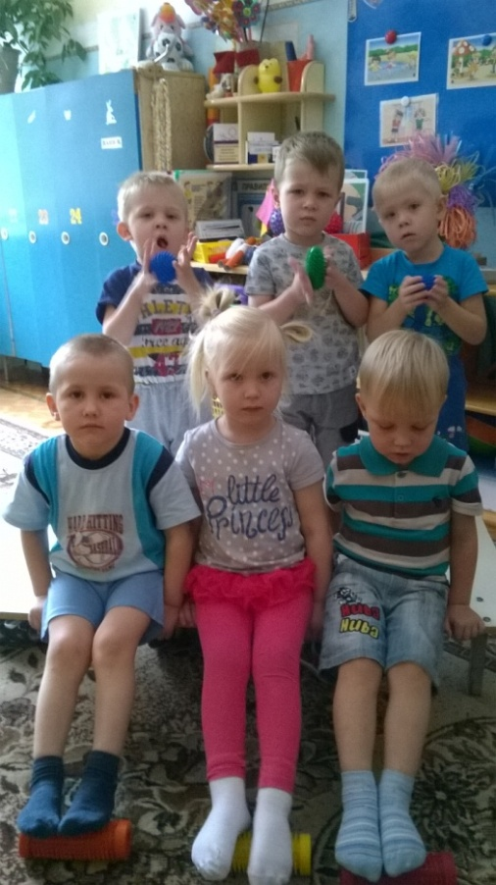
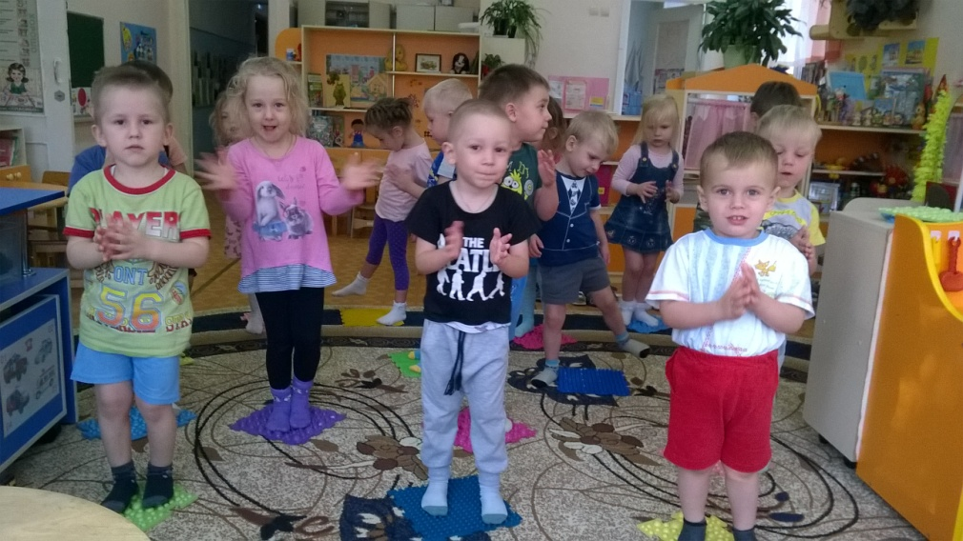
Самомассаж. В зависимости от поставленных целей проводится сеансами, либо в различных формах физкультурно-оздоровительной работы.
Самомассаж стоп можно обеспечить путём хождения по дорожкам - массажёрам или так называемым «дорожкам здоровья». Не прилагая особых усилий, ребёнок в свободной, непринуждённой форме выполняет самомассаж стоп, получая
приятные ощущения, удовольствие и пользу для здоровья.

Slide 19
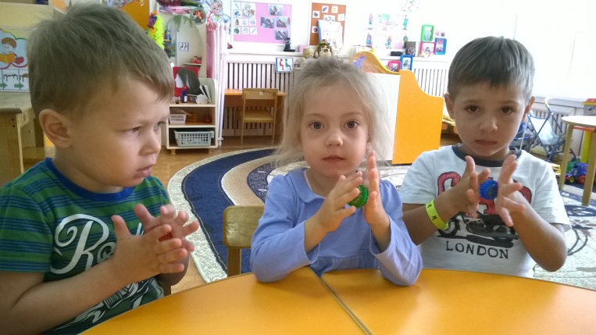
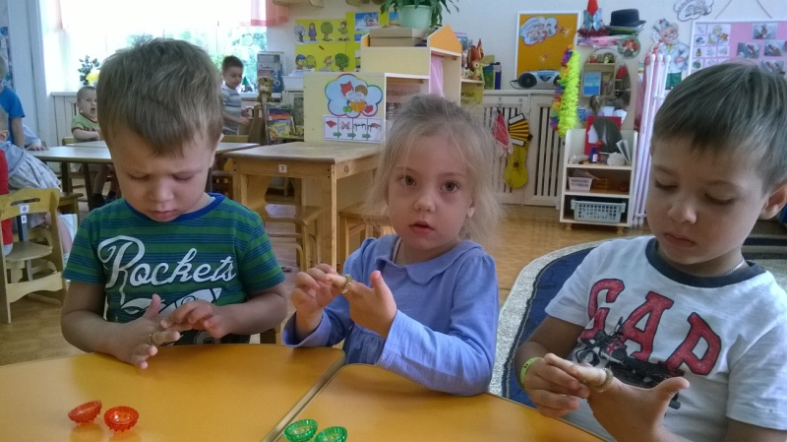
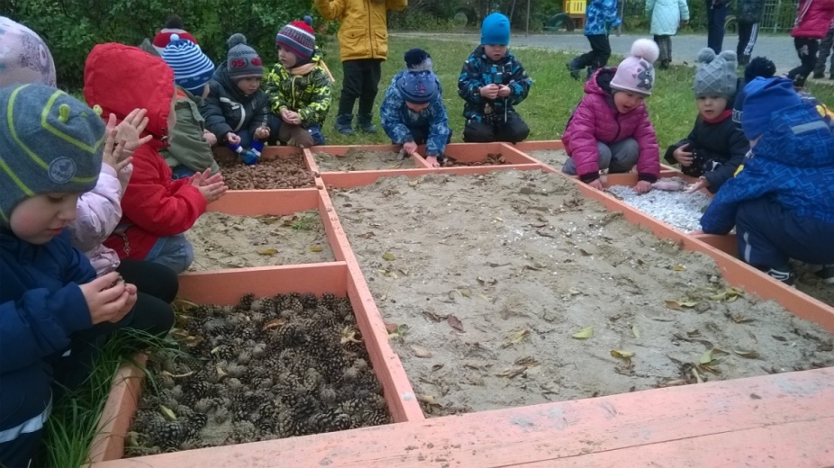
Упражнения с массажерами для кистей рук «Су Джок»
На прогулках, используя различный природный материал.

Slide 20
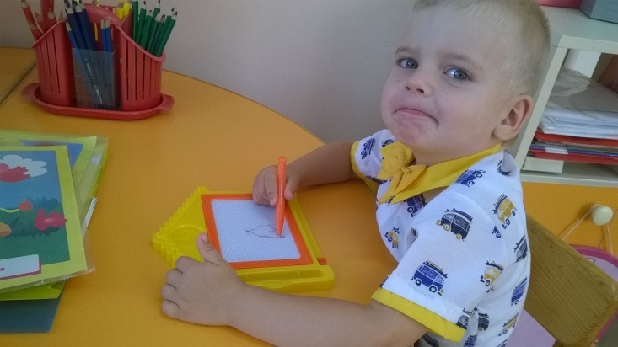
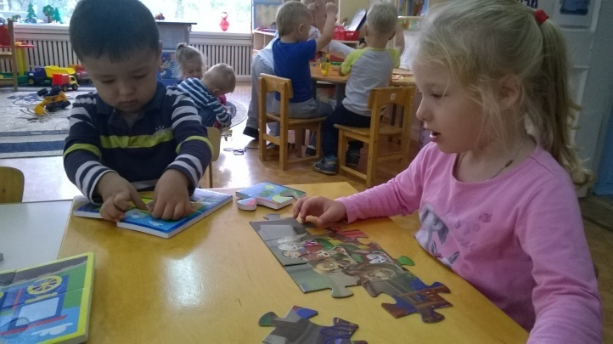
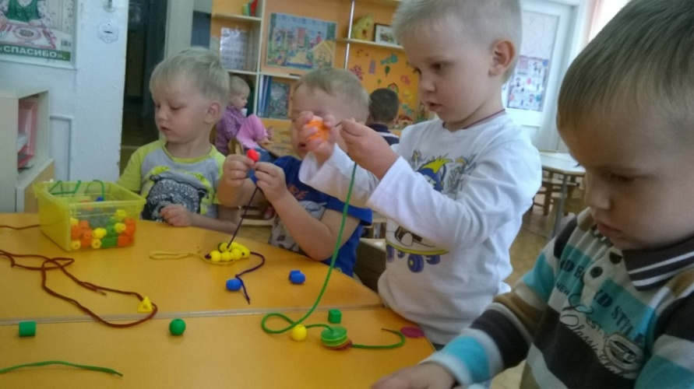
Пальчиковая гимнастика.
Индивидуально либо с подгруппой, ежедневно, проводим пальчиковую гимнастику в любой удобный отрезок времени. Она может проводиться как в рифмованной стихотворной форме и носит увлекательный характер, где дети с удовольствием запоминают и воспроизводят тексты гимнастики, развивая при этом не только речь, но и другие психические процессы (память, мышление, воображение), так и в различных формах настольно – печатных игр, лепки и рисования.
Рисование как
На листе бумаги,
так и на различных
дощечках.
Собери картинку.
Собери бусы.

Slide 21
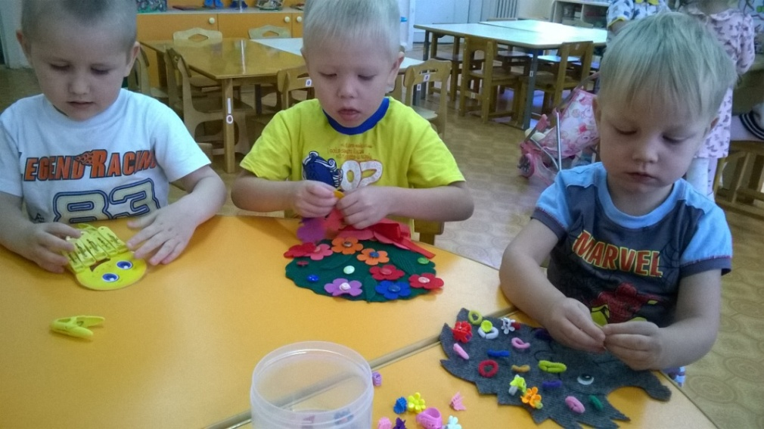
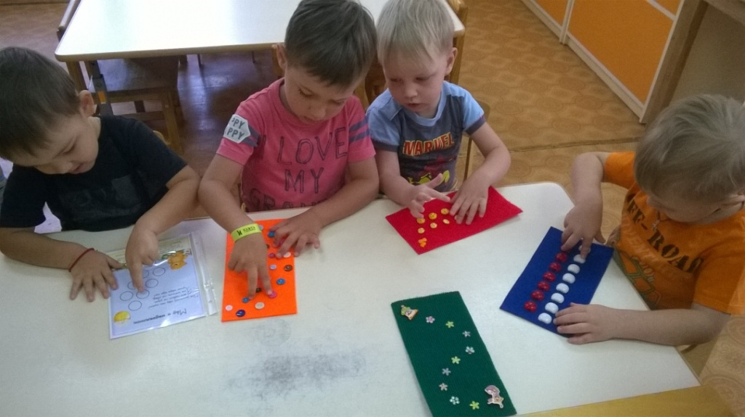
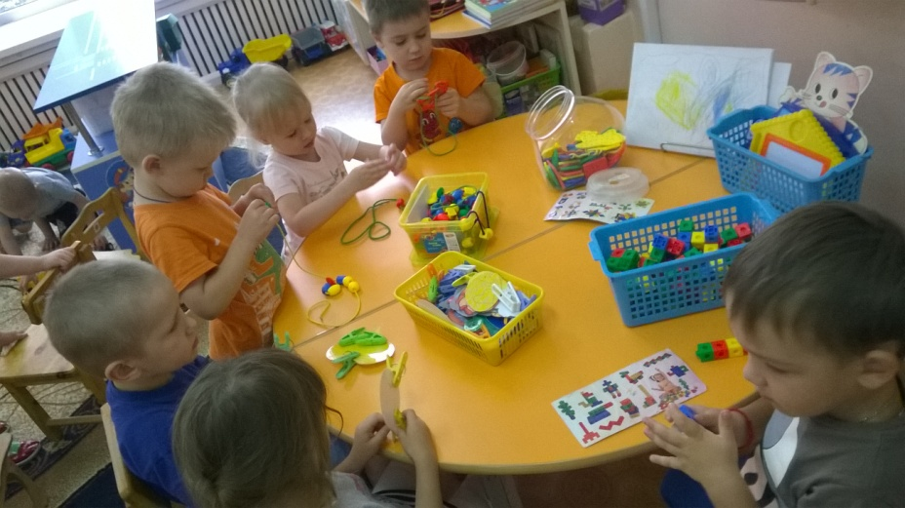
Игры с пуговицами, прищепками,
«крабиками».
Игры «Весёлые дорожки».
Игры с мелким конструктором, лего,
различные шнуровки.

Slide 22
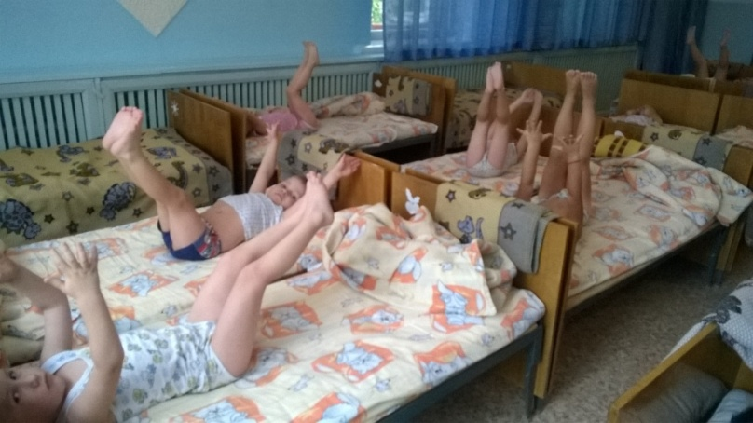
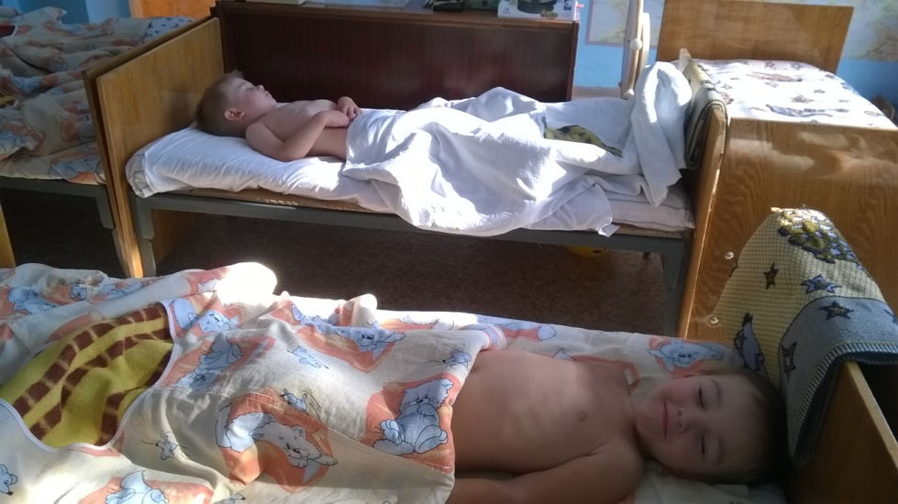
Гимнастика пробуждения
Ежедневно после дневного сна, 5-10 мин.
Форма проведения различна: упражнения на кроватках, обширное умывание; ходьба по ребристым дощечкам; воздушные ванны; легкий бег из спальни в группу с разницей температуры в помещениях и другие в зависимости от условий ДОУ.
Сон без маечек и без подушек с 13.00 до 15.00.

Slide 23
В качестве профилактики плоскостопия и болезней опорного свода стопы в различных формах физкультурно – оздоровительной работы используем «Дорожку здоровья».
Босохождение -считается одним из нетрадиционных методов сохранения и укрепления здоровья, закаливания, профилактики и коррекции плоскостопия. Проводится ежедневно от 1 минуты до 10 минут.

Slide 24
Ароматерапия является и реальной защитой от различных бактерий и вирусов. Применение средств ароматерапии в детской комнате позволит поддерживать хорошее настроение у детей, а также помогает излечить простудные заболевания и нарушения сна. Она представляет собой лечение с использованием различных запахов, которые приходят к нам из растительного мира - от цветов, деревьев, кустарников и трав. В спальне можно использовать лаванду, иланг-иланг, апельсин, сандал. Запахи управляют настроением, успокаивают перевозбуждённую нервную систему, повышают работоспособность. Я хочу предложить один простой и незатейливый способ помочь ребенку успокоиться и хорошо спать. Способ этот достаточно простой — сшить подушечку с травами или приобрести готовую.

Slide 25
Взаимодействие ДОУ с семьей по вопросам охраны и укрепления здоровья детей:
В группе имеются информационные стенды для родителей, освещающие вопросы оздоровления без лекарств (комплексы упражнений для профилактики нарушений опорно-двигательного аппарата, органов зрения, для развития общей и мелкой моторики, пальчиковые игры);
Приобщение родителей к участию в физкультурно-массовых мероприятиях ДОУ (соревнования, спортивные праздники, дни открытых дверей, Дни и Недели здоровья, и др.);
Консультации, беседы с родителями по вопросам здоровье сбережения.

Slide 26
Мы стремимся к полной
реализации в жизни
каждого ребёнка трёх моментов
-достаточной индивидуальной умственной нагрузки;
-обеспечения условий для преобладания положительных эмоциональных впечатлений;
-полного удовлетворения потребности в движении.

Slide 27
СПАСИБО
ЗА ВНИМАНИЕ !

